Slide 1
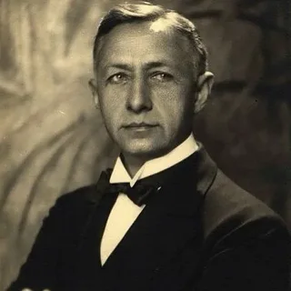
Бунин Иван Алексеевич
22 октября (10 октября) 1870 года –
8 ноября 1953 года

Slide 2
Иван Алексеевич Бунин родился 22 октября (10 октября по старому стилю) 1870 года в Воронеже в дворянской семье. Детство будущего писателя прошло на хуторе Бутырки Елецкого уезда Орловской губернии.

Slide 3
Свою собственную биографию Бунин почти всегда и неизменно (автобиографии писаны им в разное время для разных издателей) начинает цитатой из «Гербовника дворянских родов»: «Род Буниных происходит от Симеона Бутковского, мужа знатного, выехавшего в ХV в. из Польши к Великому Князю Василию Васильевичу. Правнук его Александр Лаврентьев сын Бунин служил по Владимиру и убит под Казанью. Все сие доказывается бумагами Воронежского Дворянского Депутатского Собрания о внесении рода Буниных в родословную книгу в VI часть, в число древнего дворянства» (цитируется по книге В.Н. Муромцевой-Буниной «Жизнь Бунина. Беседы с памятью»).
«Рождение ни как не есть мое начало. Мое начало и в той непостижимой для меня тьме, в которой я был от зачатия до рождения, и в моем отце, в матери, в дедах, прадедах, пращурах, ибо ведь они тоже я, только в несколько иной форме». «Не раз чувствовал я себя не только прежним собою, - ребенком, отроком, юношей, - но и своим отцом, дедом, пращуром; в свой срок кто-то должен и будет чувствовать себя – мною» (И. А. Бунин).

Slide 4
Геральдическое описание герба
рода Буниных
Согласно данным Общего гербовника герб семьи Буниных выглядел следующим образом: основу герба составляет прямоугольный щит (так называемый французский, с заострением по центру нижней кромки) с голубым полем, в котором изображен золотой перстень с самоцветным камнем, окруженный тремя серебряными продолговатыми крестами, расположенными заостренными концами к перстню. Венчают щит дворянский шлем и корона, украшенная страусовыми перьями. Намет (внешнее украшение герба) голубого цвета с серебряной подложкой.
Существует мнение, что герб семьи Буниных является несколько видоизмененным вариантом кланового герба польского рода Бродзиц.

Slide 5
Отец, Алексей Николаевич, помещик Орловской и Тульской губернии был вспыльчивый, азартный, более всего любящий охоту и пение под гитару старинных романсов. В конце концов он, из-за пристрастия к вину и картам, растратил не только собственное наследство, но и состояние жены. Отец был на войне, волонтером, в крымской кампании, любил прихвастнуть знакомством с самим графом Толстым, тоже севастопольцем.
Но, несмотря на эти пороки, его все очень любили за веселый нрав, щедрость, художественную одаренность. В его доме никогда никого не наказывали.

Slide 6
Мать, Людмила Александровна Бунина
(урожденная Чубарова) (1835-1910)
Мать Ивана Бунина была полной противоположностью мужу: кроткой, нежной и чувствительной натурой, воспитанной на лирике Пушкина и Жуковского, и занималась, в первую очередь, воспитанием детей...
Ваня рос, окруженный лаской и любовью. Мать проводила с ним все время и очень его баловала.
Вера Николаевна Муромцева, жена Бунина, вспоминает: «Мать его, Людмила Александровна, всегда говорила мне, что «Ваня с самого рождения отличался от остальных детей», что она всегда знала, что он будет «особенный», «ни у кого нет такой тонкой души, как у него «В Воронеже он, моложе двух лет, ходил в соседний магазин за конфеткой. Его крестный, генерал Сипягин, уверял, что он будет большим человеком... генералом!»

Slide 7
В 1881 году для поступления на учебу в гимназию отец привёз Ивана в Елец. С экзаменами Иван справился на отлично и его приняли в мужскую гимназию. Учился он легко, новые знания быстро укладывались у него в голове, но это касалось только гуманитарных предметов. Бунин абсолютно не дружил с точными науками, и даже признался брату, что больше всего боится экзамена по математике.

Slide 8
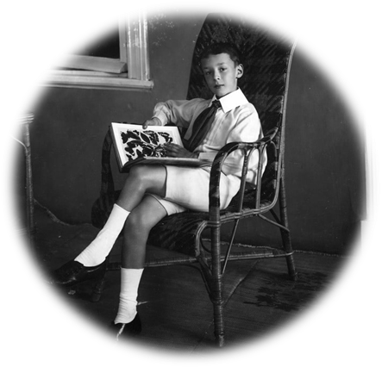
Через пять лет Бунин был отчислен из гимназии, причем не доучившись до конца учебного года. 16-летний Иван приехал на Рождество домой в Озерки, но после окончания каникул в гимназию не вернулся. Это послужило причиной для отчисления. Далее Бунин учился под руководством старшего брата Юлия.
Упорство Ивана и активная помощь в обучении брата дали свои плоды – Бунин сумел пройти школьную программу, отлично подготовился к сдаче выпускных экзаменов и после успешной их сдачи вместе со всеми получил аттестат.

Slide 9
Свое первое стихотворение Бунин написал в восемь лет. Его первой публикацией стало стихотворение «Над могилой Надсона», напечатанное в газете «Родина» в феврале 1887 года. В течение года в том же издании появились несколько стихотворений Бунина, а также рассказы «Два странника» и «Нефедка».
В сентябре 1888 года стихи Бунина появились в «Книжках недели», где печатались произведения писателей Льва Толстого, Якова Полонского.

Slide 10
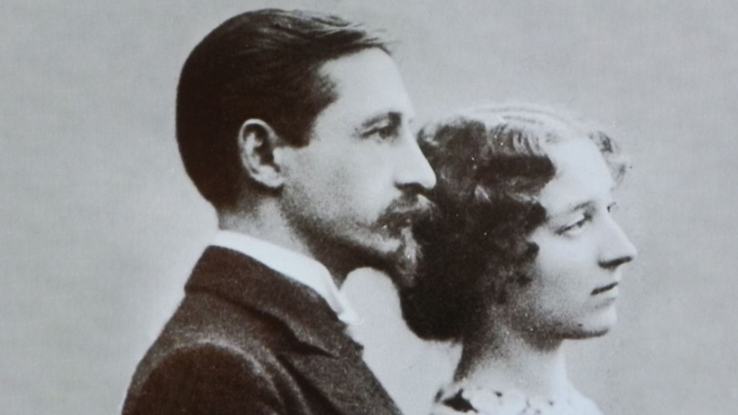
С весны 1889 года началась самостоятельная жизнь писателя — Бунин вслед за братом Юлием переселился в Харьков.
С осени стал работать в газете «Орловский вестник». В 1891 году в приложении «Орловского вестника» вышла его ученическая книжка «Стихотворения. 1887–1891». Тогда же Иван Бунин познакомился с Варварой Пащенко, корректором газеты, с которой они стали жить гражданским браком, не венчаясь, так как родители Варвары были против этого брака. В 1892 году они переехали в Полтаву, где брат Юлий заведовал статистическим бюро губернского земства.
Иван Бунин поступил на службу библиотекарем земской управы. В разное время работал корректором, статистиком, библиотекарем, газетным репортером.
В апреле 1894 года в печати появилось первое прозаическое произведение Бунина — рассказ «Деревенский эскиз».
Первой любовью Ивана Бунина стала Варвара Пащенко. Он познакомился с ней в редакции газеты «Орловский вестник». «Высокая, с очень красивыми чертами, в пенсне», она поначалу показалась молодому писателю заносчивой и чрезмерно эмансипированной — но вскоре Бунин уже писал брату письма, в которых расписывал ум и таланты своей возлюбленной.

Slide 11
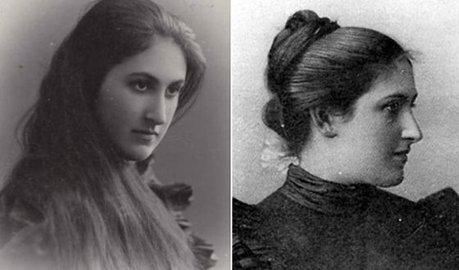
Первой официальной женой писателя стала Анна Цакни, гречанка, дочь революционера и эмигранта Николая Цакни. Бунин сделал ей предложение уже через несколько дней после знакомства. В 1899 году они обвенчались. Цакни к тому моменту было 19 лет, а Бунину — 27.
Однако после свадьбы прошло некоторое время, и семейная жизнь разладилась. Цакни винила мужа в черствости, он ее — в легкомыслии.
В январе 1895 года, после измены жены, Бунин оставил службу и переехал сначала в Петербург, а затем в Москву.
В 1900 году супруги расстались, а в 1905 году скончался их сын Николай.

Slide 12
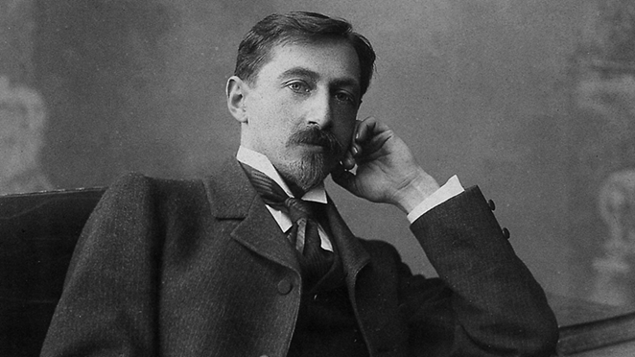
В Москве молодой писатель познакомился с известными поэтами и писателями — Антоном Чеховым, Валерием Брюсовым. После знакомства с Николаем Телешовым Бунин стал участником литературного кружка «Среда». Весной 1899 года в Ялте он познакомился с Максимом Горьким, позднее пригласившим его к сотрудничеству в издательстве «Знание». Литературная известность к Ивану Бунину пришла в 1900 году после выхода в свет рассказа «Антоновские яблоки». В 1901 году в издательстве символистов «Скорпион» вышел сборник стихотворений «Листопад». За этот сборник и за перевод поэмы американского поэта-романтика Генри Лонгфелло «Песнь о Гайавате» (1896) Российской академией наук Ивану Бунину была присуждена Пушкинская премия.

Slide 13
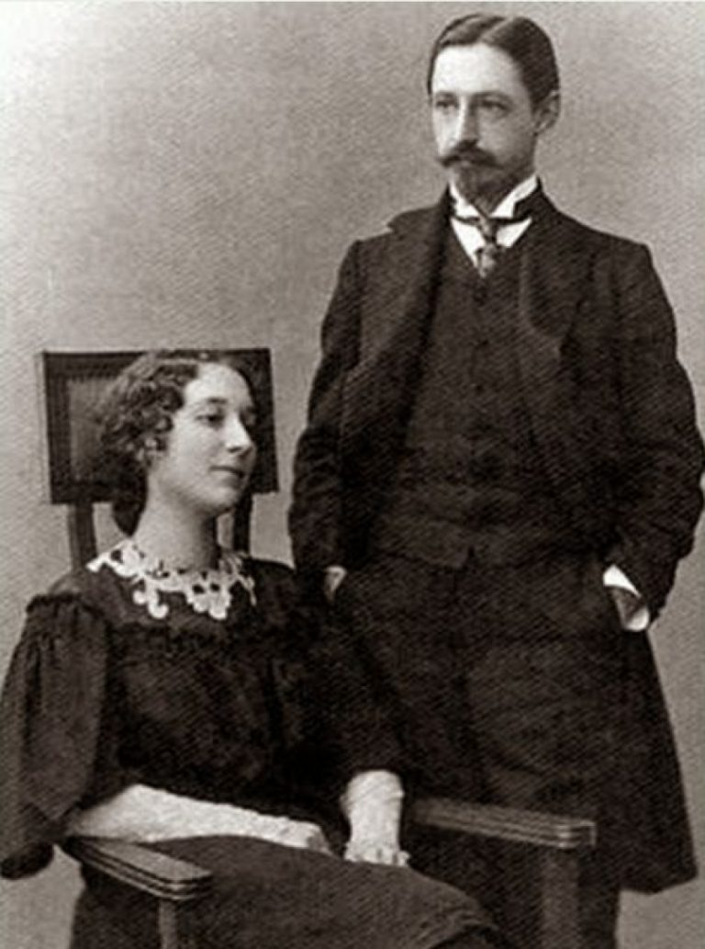
В 1902 году в издательстве “Знание” вышел первый том сочинений писателя.
Очередной избранницей сочинителя стала Вера Муромцева, высокообразованная красавица, племянница главы Госдумы. Молодые люди встретились в Москве в 1906 году. Они много путешествовала. В 1907 году отправились в путешествие по странам Востока — Сирии, Египту, Палестине. В 1910 году они посетили Европу, а затем Египет и Цейлон. С осени 1912 года по весну 1913 года были в Турции и Румынии, с 1913 по 1914 год — на Капри в Италии.
Так как Цакни вначале не соглашалась дать развод, они смогли заключить брак только в 1922, а прожили вместе 46 лет. Она называла мужа Яном, очень его любила и даже прощала неверность.

Slide 14
Осенью 1909 года Академия наук присудила Бунину вторую Пушкинскую премию и избрала его почетным академиком по разряду изящной словесности. В произведениях, написанных после первой русской революции 1905 года, главенствующей стала тема драматизма русской исторической судьбы. Повести «Деревня» (1910) и «Суходол» (1912) имели большой успех у читателей. В 1915–1916 годах вышли сборники рассказов писателя «Чаша жизни» и «Господин из Сан-Франциско». В прозе этих лет ширится представление писателя о трагизме жизни мира, об обреченности и братоубийственном характере современной цивилизации.

Slide 15
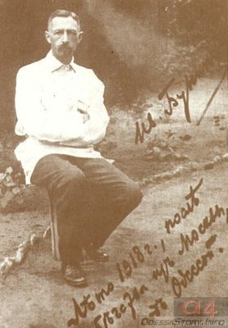
К Февральской и Октябрьской революциям 1917 года Иван Бунин отнесся крайне враждебно и воспринимал их как катастрофу. Дневником событий жизни страны и размышлений писателя в это время стала книга публицистики «Окаянные дни» (1918).
21 мая 1918 года он уехал из Москвы в Одессу, а в феврале 1920 года эмигрировал сначала на Балканы, а затем во Францию. Во Франции первое время жил в Париже, но с лета 1923 года переехал в Приморские Альпы и приезжал в Париж только на некоторые зимние месяцы. Здесь он обратился к интимным, лирическим воспоминаниям молодости. Роман «Жизнь Арсеньева» (1930) как бы замкнул цикл художественных автобиографий, связанных с жизнью русского поместного дворянства.

Slide 16
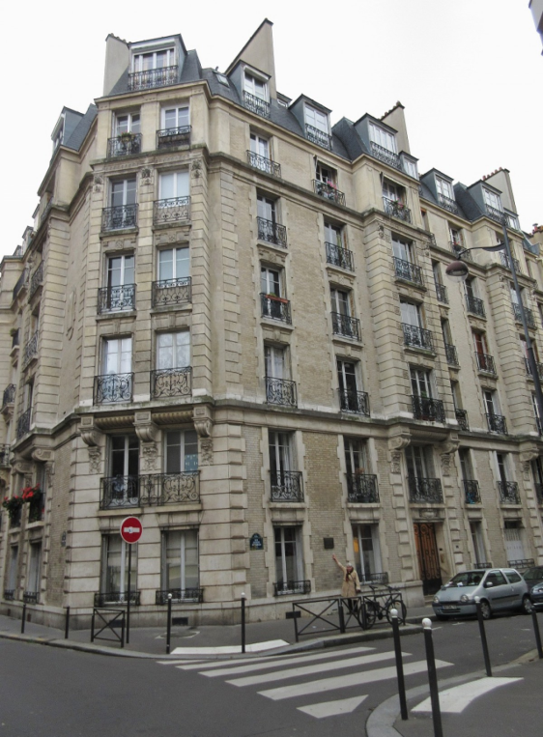
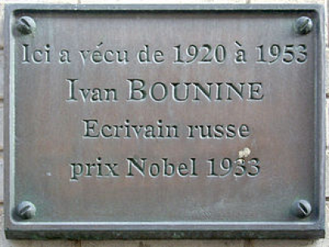
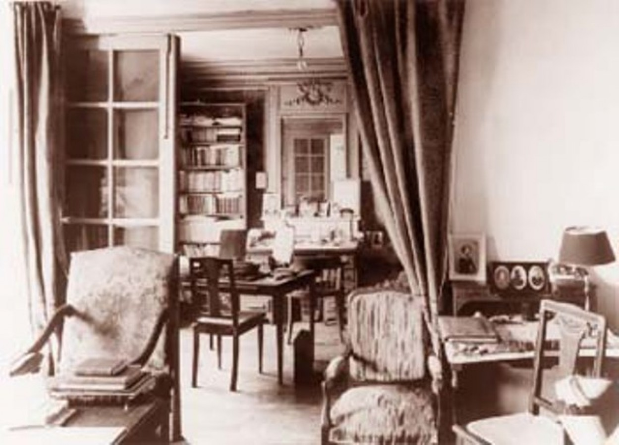
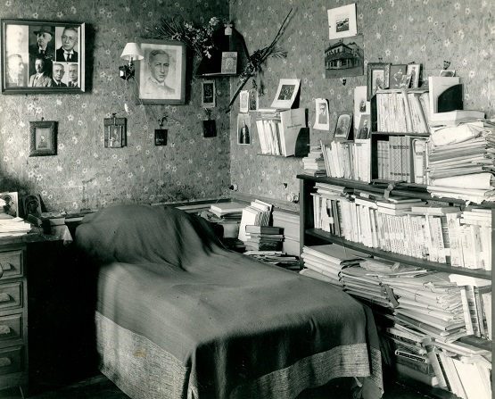
Дом Ивана Бунина в Париже
С 1922 по 1953 год в доме №1 по улице Жака Оффенбаха в Париже жил Иван Бунин с женой Верой. Как писал об этом Александр Бахрах: «…[Бунин] завел маленькую квартирку в Париже, с грехом пополам обставив ее». И «…я стал «захаживать» к нему на дом, на эту самую неуютную и едва ли не умышленно неприглядную квартиру на улице Оффенбаха, в которой он и скончался 30 лет спустя». Мебель из квартиры Бунина долгое время хранилась в Париже, сегодня она находится в музее писателя в Орле. В 1993 году на парижском доме, где жил Бунин, установили мемориальную доску.

Slide 17
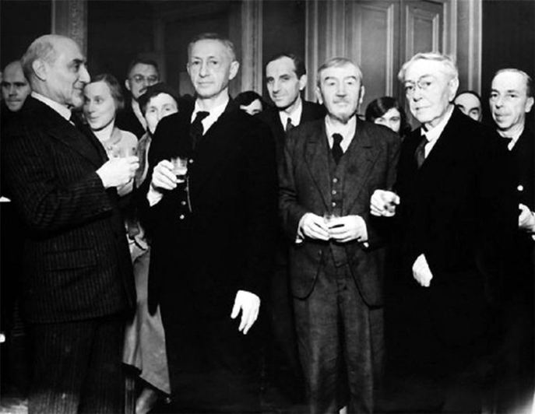
Одно из центральных мест в позднем творчестве Бунина занимала тема роковой любви-страсти, выраженная в произведениях «Митина любовь» (1925), «Солнечный удар» (1927), цикле новелл «Темные аллеи» (1943). В 1927–1930 годах Бунин обратился к жанру короткого рассказа («Слон», «Телячья головка», «Петухи» и др.).
В 1933 году он стал первым русским писателем, удостоенным Нобелевской премии по литературе.
Иван Бунин во время церемонии вручения Нобелевской премии. 1933 год.

Slide 18
Известно, что выдвижению Бунина на Нобелевскую премию поспособствовал прозаик Марк Алданов. В 1922 году он обратился к известному французскому писателю Ромену Роллану, и тот внес его в список на соискание премии. Правда, в первый раз кандидатуру Ивана Бунина комитет не выбрал, и почетную награду писатель получил только через десять лет.
В официальном сообщении Нобелевского комитета говорится: «Решением Шведской академии Нобелевская премия по литературе присуждена Ивану Бунину за строгий артистический талант, с которым он воссоздал в литературной прозе типично русский характер».
Многие литературоведы и сам Бунин считают, что фактически премию присудили за роман «Жизнь Арсеньева», который вышел в Париже в 1930 году. В романе так много пересечений с судьбой самого писателя, что многие называют его автобиографией Ивана Бунина.
Иван Бунин получил Нобелевскую премию 10 декабря 1933 года из рук короля Швеции Густава V.

Slide 19
Лауреатам полагается и внушительное денежное вознаграждение — 170 331 шведских крон, что в ту пору равнялось 715 000 франков.
Полученные от Шведской академии средства не сделали Бунина богатым. Значительную часть премии он отдал нуждающимся.
«Как только я получил премию, мне пришлось раздать около
120 000 франков. Да я вообще с деньгами не умею обращаться. Теперь это особенно трудно. Знаете ли вы, сколько писем я получил с просьбами о вспомоществовании? За самый короткий срок пришло до 2000 таких писем».
Иван Бунин

Slide 20
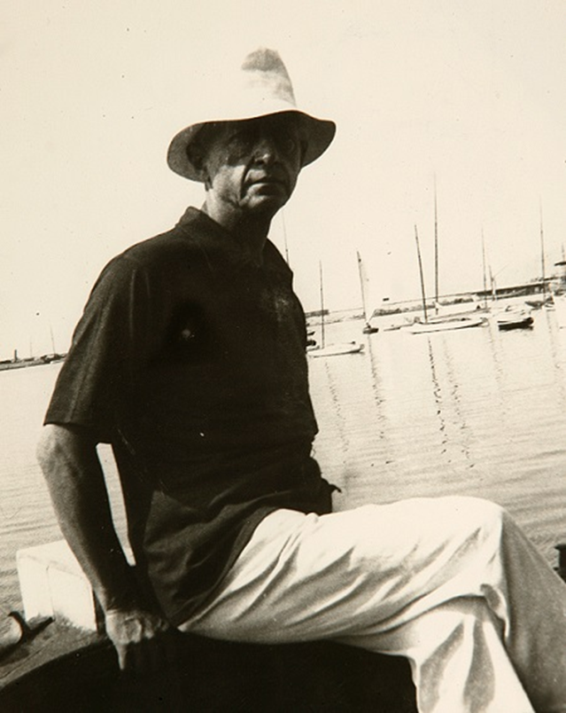
Вторая мировая война застала Буниных во французском городе Грасс. К тому моменту деньги от Нобелевской премии закончились, и семье приходилось жить впроголодь.
Война примирила писателя с ненавистным ему большевистским режимом. Все ушло на второй план, на первый же вышла Родина. Бунин купил карту мира и отмечал на ней ход военных действий, о котором читал в газетах. Он праздновал разгром гитлеровской армии под Сталинградом как личную победу, а в дни Тегеранского совещания, сам себе удивляясь, писал в дневнике: «Нет, вы подумайте, до чего дошло — Сталин летит в Персию, а я дрожу, чтобы с ним не дай Бог чего в дороге не случилось». В конце войны писатель часто думал о возвращении на Родину.
В мае 1945 года Бунины прибыли в Париж, где встретили день победы над фашистской Германией. Здесь же в 1946 году они узнали о своем восстановлении в гражданстве СССР и даже хотели вернуться. Но после Постановления «О журналах «Звезда» и «Ленинград» 1946 года, в котором Центральный комитет СССР раскритиковал творчество Михаила Зощенко и Анны Ахматовой, литератор передумал возвращаться.

Slide 21
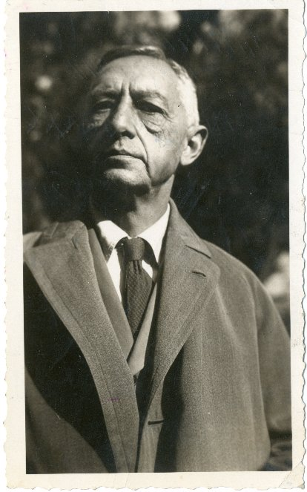
В годы войны Бунин продолжал работать. 74-летний писатель отмечал в дневнике: «Господи, продли мои силы для моей одинокой, бедной жизни в этой красоте и работе!» В 1944 году он закончил сборник «Темные аллеи», куда вошли 38 рассказов. Среди них — «Чистый понедельник», «Баллада», «Муза», «Визитные карточки». Позже, через девять лет, он дополнил собрание еще двумя рассказами «Весной, в Иудее» и «Ночлег». Сам автор считал лучшим своим произведением именно рассказ «Темные аллеи».

Slide 22
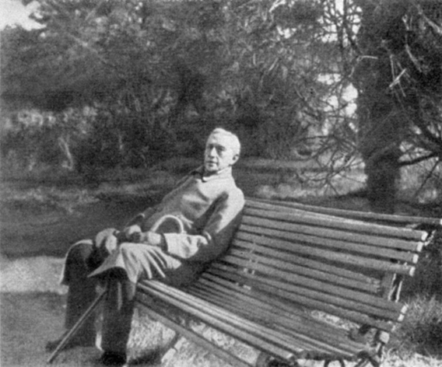
Эмфиземой легких Бунин заболел еще в 40-х годах, и по рекомендации докторов отправился во Францию на лечение. Однако на результатах это не отразилось. Последний раз Бунин показался на публике в 1947-м, ему тогда исполнилось 79 лет.
Денег на лечение не было, поэтому Бунин попросил помощи у Андрея Седых – эмигранта из России. Он в свою очередь связался с американским меценатом Фрэнком Атраном, и тот согласился помочь известному писателю. Ежемесячно писатель получал от Атрана сумму в 10 тысяч франков.

Slide 23
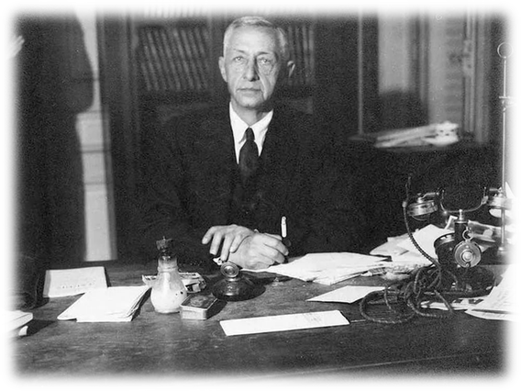
В последние годы жизни писатель прекратил публикацию своих произведений. Много и тяжело болея, написал «Воспоминания» (1950), работал над книгой «О Чехове», вышедшей посмертно в 1955 году в Нью-Йорке. В «Литературном завещании» он просил печатать свои произведения только в последней авторской редакции, которая легла в основу его 12-томного собрания сочинений, изданного берлинским издательством «Петрополис» в 1934–1939 годах.

Slide 24
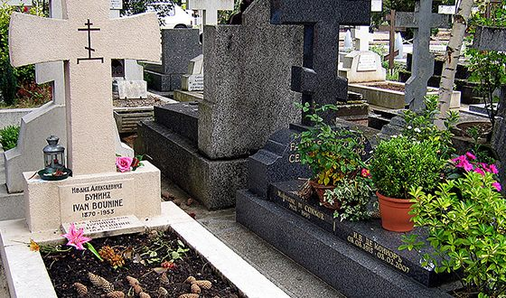
8 ноября 1953 года на 84 году жизни писатель скончался. Похоронили его на кладбище Сент-Женевьев-де-Буа.

Slide 25
Интересные факты о Бунине
• В раннем детстве Иван отравился ядовитой беленой. Спасла его няня, отпоив будущего писателя молоком.
• Огромное влияние на юного Бунина оказал старший брат Юлий. Он привил будущему писателю любовь к литературе и сочинительству.
• В роду Бунина было немало выдающихся личностей. Были среди них и литераторы. Писатель очень гордился родством с В. А. Жуковским.
• Одним из любимых занятий писателя было определение облика человека по затылку и конечностям.
• Еще одним увлечением Бунина было коллекционирование фармацевтических флакончиков и коробочек. Свои “сокровища” он ревностно оберегал.
• Иван Алексеевич был достаточно мнительным и суеверным человеком. Он не садился за стол, если был тринадцатым по счету, и испытывал иррациональную неприязнь к букве “Ф”.
• Благодаря хорошей физической подготовке и богатой мимике, Бунин мог стать актером. Роль Гамлета ему предлагал сам К. С. Станиславский.

Slide 26
Интересные факты о Бунине
• Огромную роль в жизни и карьере писателя сыграл А. П. Чехов. К моменту их встречи Антон Павлович уже состоялся как литератор. Заметив недюжинный талант своего молодого знакомого, он смог направить его в нужное русло. Они долго переписывались. Благодаря Чехову краткие знакомства Бунина с иными именитыми литераторами превратились в дружбу.
• Имея всего 4 класса образования, Бунин был гениальным переводчиком. Он переводил произведения А. Мицкевича, Петрарки, Байрона, Т. Шевченко.
• Иван Алексеевич не принял переворот 1917 года и эмигрировал во Францию. Большевики называли его “белогвардейцем Буниным”.
• Он стал первым писателем-эмигрантом, которого начали печатать в СССР. С его произведениями отечественный читатель познакомился уже в 50-х годах.
• Биография Бунина богата яркими событиями. Многие исследователи его жизни и творчества полагают, что он нерационально распорядился полученной премией. Часть денег он раздал бедным русским эмигрантам, часть – вложил в достаточно мутное дело. В результате писатель остался без гроша в кармане.

Slide 27
Интересные факты о Бунине
• Когда началась Вторая мировая война, Бунин переехал в Грассе. Там он создал много антифашистских и антивоенных произведений, в которых горячо поддерживал советскую армию.
• Во время Холокоста в его доме скрывались такие выдающиеся личности, как музыкант А. Либерман, критик А. Бахрах и многие другие. За это уже в XXI веке российский еврейский конгресс присудил писателю звание Праведника народов мира.
• Но в семейной жизни писатель праведником не был. Горячо любя свою супругу, В. Муромцеву, Бунин воспылал страстью к Г. Кузнецовой, начинающему поэту. Иван Алексеевич привел ее к себе домой и кратко объяснил жене, что отныне они будут жить втроем. Этот странный союз просуществовал около десяти лет.
• Когда война закончилась, Бунин вернулся в Париж. Первоначально он желал возвратиться в Россию и даже получил разрешение властей. Но потом он изменил свое решение и остаток жизни провел в милой его сердцу Франции.
• Наследника миру писатель, к сожалению, не оставил. Его единственный сын, родившийся в 1900 г., умер в пятилетнем возрасте от менингита.

Slide 28
Бунинские адреса Москвы
https://buninka.my1.ru/index/buninskie_adresa/0-10
Принять участие в конкурсе чтения произведений Бунина, организованном ГБУК г. Москвы "ЦБС ЦАО", послушать произведения Ивана Алексеевича Бунина в исполнении известных актёров, познакомиться с юбилейными новостями, а также узнать много интересного об И.А. Бунине можно, посетив сайт https://bunin2020.ru/
Библиография
http://az.lib.ru/b/bunin_i_a/
Библиография литературы об И.А. Бунине
http://ivbunin.ru/bibliografiya/literatura-ob-i.a.-bunine-(1955-2000-gg.)

Slide 29
При создании презентации были использованы следующие ресурсы:
https://www.culture.ru/persons/9549/ivan-bunin
https://biographe.ru/znamenitosti/ivan-bunin/
https://knigopoisk.org/authors/ivan_bunin
https://uznayvse.ru/znamenitosti/biografiya-ivan-bunin.html
https://story.ru/istorii-znamenitostej/veshch/neprikayannyy-zhilets/
https://diletant.media/articles/45245443/
https://biography.wikireading.ru/241664
https://news.rambler.ru/other/38369962-za-chto-bunin-poluchil-nobelevskuyu-premiyu/?updated
http://buninforum.elsu.ru/life.php

Slide 30
Презентацию подготовили
методисты Городского методического центра Департамента образования и науки города Москвы:
Кулешова Валентина Александровна,
Гречихова Елизавета Игоревна

